Slide 1
IOT
(Internet of Things)

Slide 2
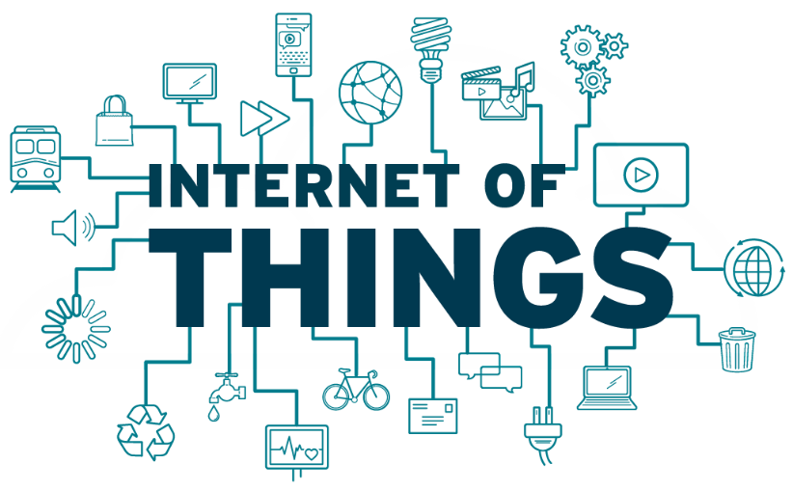
Apa itu
Internet of Things?
Internet of Things adalah suatu konsep dimana objek tertentu punya kemampuan untuk mentransfer data melalui jaringan internet.
Teknologi ini ditemukan pertama kali oleh Kevin Ashton pada tahun 1999
“Internet of Things” terdiri atas dua bagian utama yaitu Internet yang mengatur konektivitas dan Things yang berarti objek atau perangkat
Things memiliki kemampuan untuk mengumpulkan, menyimpan, memproses data dan mengirimkannya ke internet
Notes:
Teknologi IOT sudah dikembangkan dan diaplikasikan, salah satu produknya adalah layanan GPS (Global Positioning System)

Slide 3
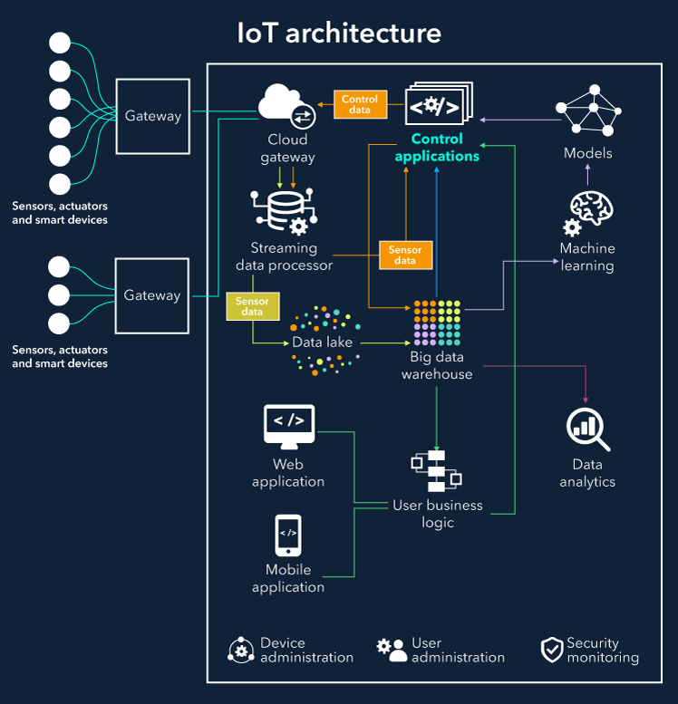
Konsep dan Cara kerja Internet of Things
Tiga Elemen utama IOT
Perangkat koneksi ke jaringan internet
Cloud Data Center tempat untuk menyimpan aplikasi dan database
Barang fisik yang dilengkapi modul IOT (Gateway, Sensor)
Cara Kerja IOT adalah setiap benda yang terhubung dengan
internet bias diakses kapan saja dan dimana saja.

Slide 4
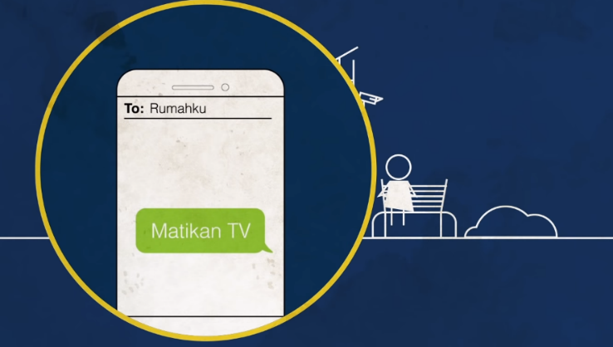

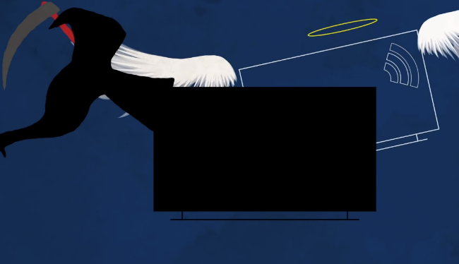
Contoh Konsep dan Cara kerja
Internet of Things : Swicth Off TV
Bayangkan ketika kita meninggalkan rumah dan lupa mematikan tv, kita bisa mematikan tv dari jarak jauh
dengan hanya mengirimkan pesan ke rumah kita
Notes:
Bayangkan ketika kita meninggalkan rumah dan lupa mematikan tv, kita bisa mematikan tv dari jarak jauh
dengan hanya mengirimkan pesan ke rumah kita

Slide 5
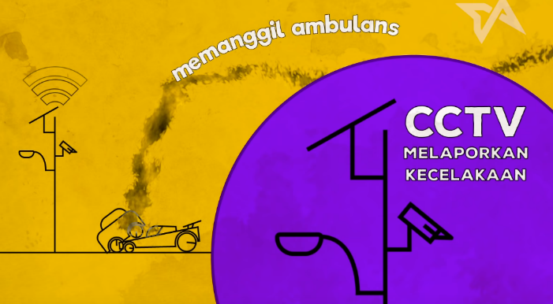
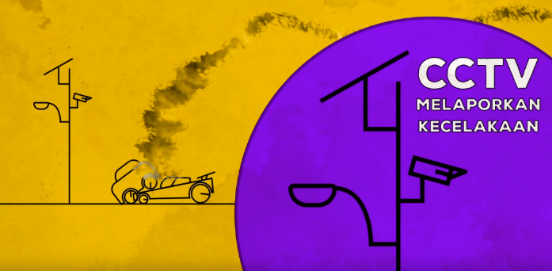
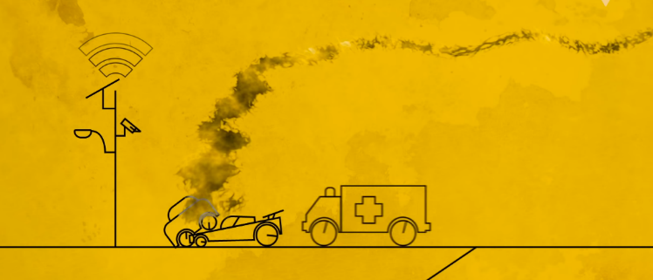
Contoh Konsep dan Cara kerja
Internet of Things : CCTV
Bahkan bila terjadi kecelakaan, cctv dijalan raya dapat mendeteksi adanya kecelakaan lalu lintas lalu mengirimkan informasi pada system dan mengambarkan ke rumah sakit terdekat untuk mengirimkan ambulans.
Notes:
Bahkan bila terjadi kecelakaan, cctv dijalan raya dapat mendeteksi adanya kecelakaan lalu lintas lalu mengirimkan informasi pada system dan mengambarkan ke rumah sakit terdekat untuk mengirimkan ambulans.

Slide 6
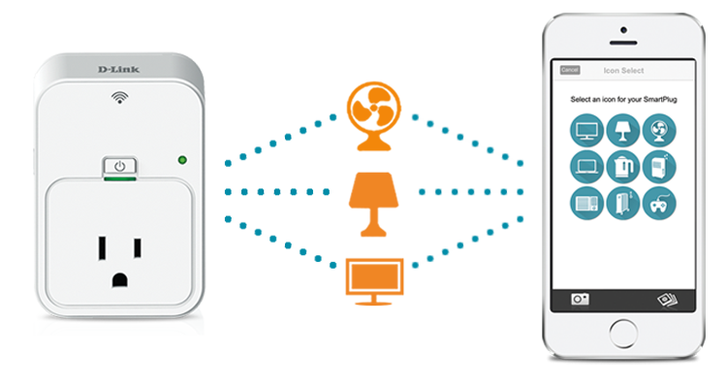
Contoh Konsep dan Cara kerja
Internet of Things : Colokan Listrik Pintar
Ide project untuk Internet of Thing yang pertama adalah pembuatan colokan listrik pintar.
Colokan listrik yang dimiliki dikoneksikan dengan Wi-Fi dan disambungkan dengan barang-barang elektronik seperti lampu atau oven.
Jadi, Anda nantinya bisa menghidupkan maupun mematikan sambungan listrik dengan jangkauan internet pada ponsel yang terkoneksi ke colokan listrik tersebut.
Dengan cara seperti ini, ketika berada di luar rumah dan lupa mematikan lampu atau barang elektronik, Anda hanya perlu membuka ponsel dan mematikan koneksi listriknya via jarak jauh.
Notes:
Bahkan bila terjadi kecelakaan, cctv dijalan raya dapat mendeteksi adanya kecelakaan lalu lintas lalu mengirimkan informasi pada system dan mengambarkan ke rumah sakit terdekat untuk mengirimkan ambulans.

Slide 7
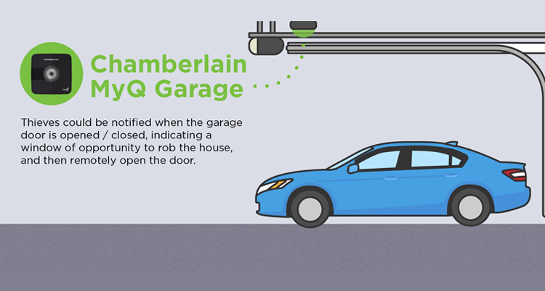
Contoh Konsep dan Cara kerja
Internet of Things : Smart Garage Door
Seperti namanya, project Smart Garage Door merupakan project IoT yang dapat memonitor status pintu garasi sekaligus membukanya dengan fitur scanner sidik jari.
Apabila menerapkan project ini, Anda bisa memonitor garasi dimanapun berada melalui ponsel. Untuk akses pembukanya juga akan lebih aman karena harus melalui scan sidik jari yang ada di ponsel Anda.
Cara ini akan menginformasikan Anda yang tidak tahu ketika ada akses paksa dari pihak-pihak yang berusaha masuk ke garasi.
Notes:
Bahkan bila terjadi kecelakaan, cctv dijalan raya dapat mendeteksi adanya kecelakaan lalu lintas lalu mengirimkan informasi pada system dan mengambarkan ke rumah sakit terdekat untuk mengirimkan ambulans.

Slide 8
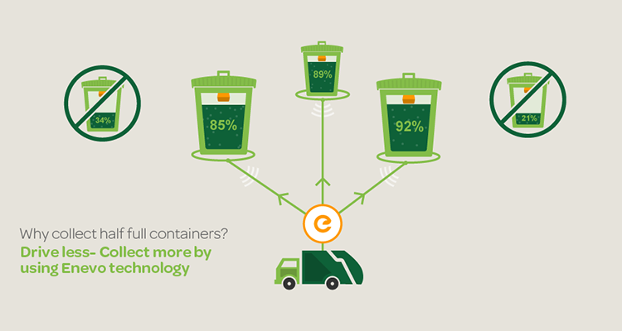
Contoh Konsep dan Cara kerja
Internet of Things : Smart Trash Can
Tempat sampah pintar merupakan bentuk inovasi lainnya yang bisa Anda jadikan sebagai referensi. Dengan alat ini, Anda bisa mengoptimalkan pengumpulan sampah dan meminimalisir konsumsi bahan bakar.
Sistem pada tempat sampah sendiri akan memberikan notifikasi mengenai jumlah dalam bak tersebut serta suhu bak.
Inovasi ini tentu akan sangat berguna untuk mereka yang bekerja mengumpulkan sampah serta semua warga kota secara keseluruhan.
Notes:
Bahkan bila terjadi kecelakaan, cctv dijalan raya dapat mendeteksi adanya kecelakaan lalu lintas lalu mengirimkan informasi pada system dan mengambarkan ke rumah sakit terdekat untuk mengirimkan ambulans.

Slide 9

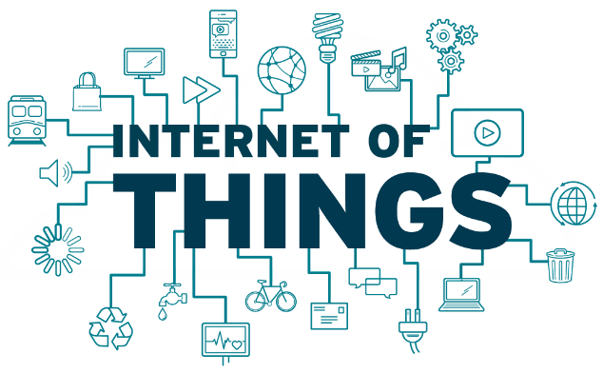



Internet of Things
SKILL YANG DIPERLUKAN
Kerjasama Tim
Merancang untuk Data
Teamwork
Mapping data struktur
Kecerdasan Bisnis
Interaksi Perangkat keras
Business Intelligence
Sensor, actuator, dll
Keamanan Informasi
UI/UX Design
information security
Bentuk design / user experience
Automation
Automation
Pengembang Perangkat
Device Development

Slide 10
Internet of Things
PENERAPAN DI BIDANG LAINNYA
Smart Cities
Smart Mall
Membantu kelola kota yang efektif melalui sensor secara real time
Mendeteksi kehadiran pengunjung suatu mall
Smart Traffic
Retail
Menganalisa lalu lintas kendaraan bermotor di jalan
Memonitor pengiriman barang dan melihat tanggal kadaluarsa
Security & Emergencies
Smart Agriculture
Mendeteksi radiasi dan gas-gas yang bias meledak
Mendeteksi kelembaban tanah, udara, suhu untuk pertanian
Home Automation
Smart Environment
Memonitor penggunan air, tv, pintu, jendela dan penyiram tanaman
Mendeteksi kebakaran hutan, polusi udara, deteksi dini gempa bumi/tsunami

Slide 11
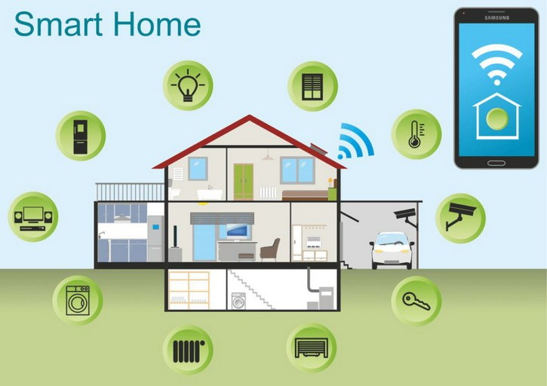
Manfaat dari
Internet of Things
Pekerjaan yang kita lakukan lebih mudah, cepat dan efisien
Kita dapat mendeteksi pengguna dumanapun berada
Contoh sederhana lainnya:
Kita tidak perlu mengecek bahan-bahan makanan yang ada di dalam kulkas karena di kulkas sudah ada sensor / modul IOT yang memberitahukan kita melalui sms ke smartphone bahwa ada bahan makanan yang habis

Slide 12
Kekurangan dari
Internet of Things
Keamanan - IoT menciptakan ekosistem perangkat yang terhubung secara konstan yang berkomunikasi melalui jaringan. Sistem ini menawarkan sedikit kontrol meski ada tindakan pengamanan. ini membuat pengguna terpapar berbagai jenis penyerang.
Privasi - Kecanggihan IoT menyediakan data pribadi yang substansial secara ekstrem tanpa partisipasi aktif pengguna.
Kompleksitas - Beberapa menemukan sistem IoT rumit dalam hal desain, penyebaran, dan pemeliharaan mengingat penggunaan beberapa teknologi dan seperangkat teknologi baru yang memungkinkan.
Fleksibilitas - Banyak yang peduli dengan fleksibilitas sistem IoT agar mudah berintegrasi dengan yang lain. Mereka khawatir menemukan diri mereka dengan beberapa sistem yang bertentangan atau terkunci.

Slide 13
Tantangan
Internet of Things
Konsumsi daya Perangkat Internet of Things (IoT) membutuhkan listrik yang mengeluarkan daya yang konstan.
Keamanan sensor Banyak eksekutif mempertimbangkan keamanan penerapan aplikasi IoT sebagai masalah utama. Yang mana dioperasikan, seperti alamat rumah, nomor telepon, dan kebiasaan hidup mereka.
Interoperabilitas Sebagian besar sistem sensor saat ini dirancang dalam aplikasi khusus. Hal ini mengarah pada masalah interoperabilitas sistem sensor yang terkait dengan komunikasi, pertukaran, penyimpanan, dan keamanan data.

Slide 14
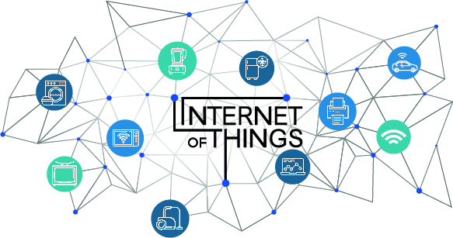
Sekian Dan Terima Kasih

